Slide 1


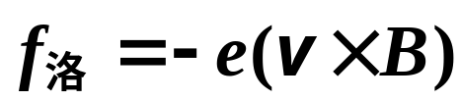
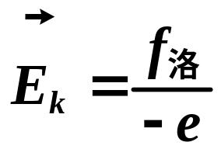
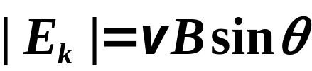


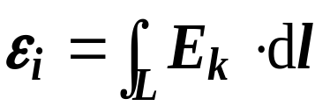
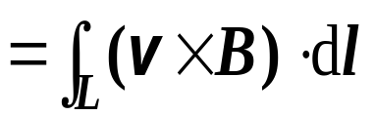
(motional emf )
二、动生电动势
ε_{i动}
B不变，导体回路运动
1. 产生动生电动势的机制
（1）等效非静电场E_{k}
L
导线 L 在外磁场中运动时，
L内自由电子受到磁场力作用：
非静电场：
方向
（2）动生电动势定义
2

Slide 2

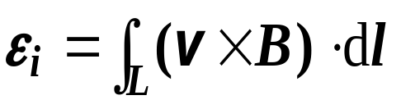

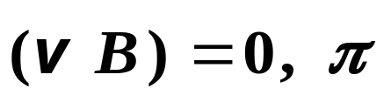
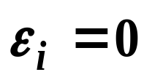
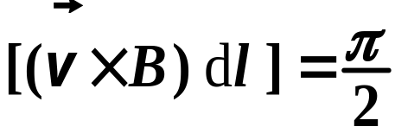
2.一般情况下动生电动势的计算
i
可见, 动生电动势只出现在运动的导体上。
注意：
∧
当
∧
3

Slide 3

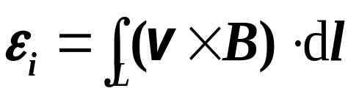
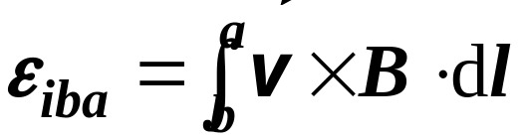


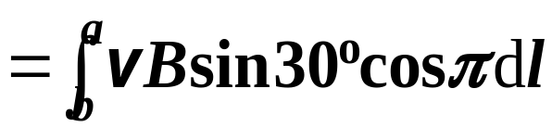

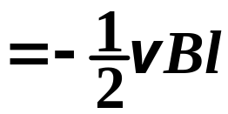





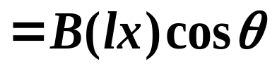
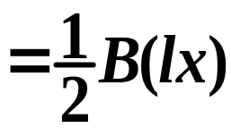
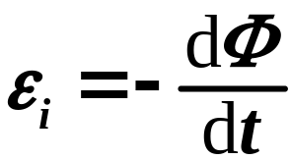
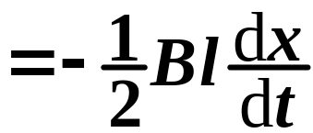
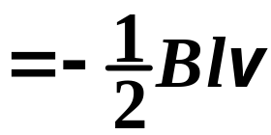

例4. 在均匀磁场B中, 金属杆ab沿导体框向右以
速度v 运动。如图, θ =60º, 且dB/dt = 0。
求其上的ε_{i} ?
解法一：由定义
d
a
l
c
x
方向
b
解法二: 用法拉第定律
此电动势只出
现在ab杆上
顺时针方向
4

Slide 4



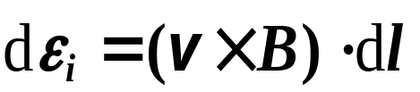



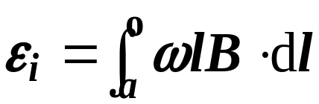
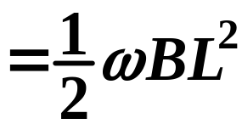


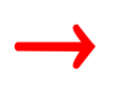


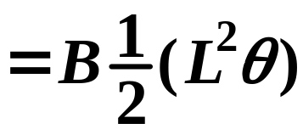
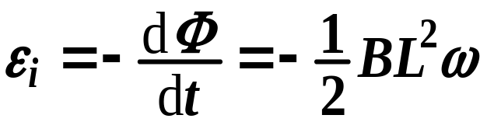
例5. 金属杆oa长L，在匀强磁场 中以角速度ω反
时针绕o点转动。
求杆中感应电动势的大小、方向。
根据动生电动势定义
取微分元
a′
解法一:
o
方向:
a
解法二：
根据法拉第电磁感应定律
任意时刻通过扇形截面的磁通量
5

Slide 5

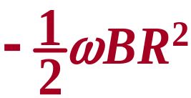

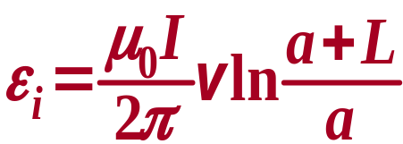
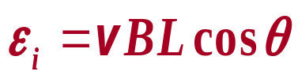

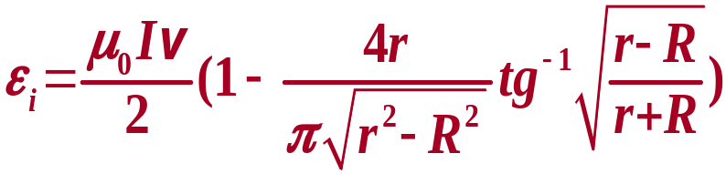





举一反三
ω
（1）半径为R 的金属圆盘以ω 转动，
求中心与边沿的
（2）以下各种情况中
v
v
a
I
E
F
(a)
(b)
L
a
θ
L
o
I
I
(c)
(d)
6

Slide 6

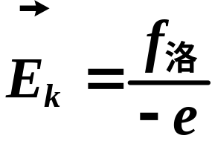

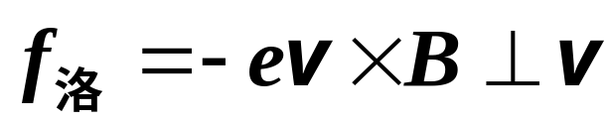







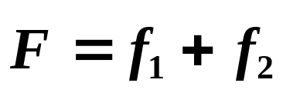
3.在有动生电动势的回路中谁为回路提供电能？
动生电动势的非静电场
矛盾？
但是
→ f_{洛}不做功!
什么力为ε_{动}的出现提供能量呢？
运动导体内的电子的运动：
b
方向, 随导体运动
v
方向, 电子漂移形成电流
总洛仑兹力
a
7

Slide 7


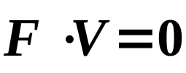

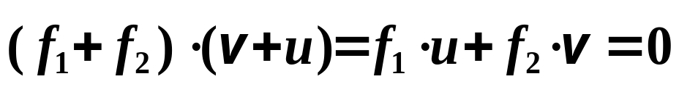

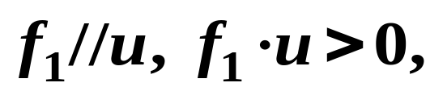



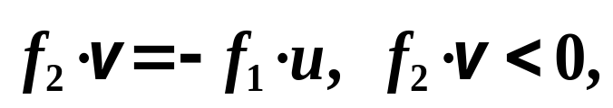
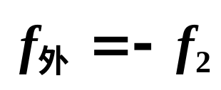
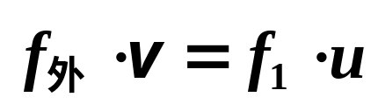
是什么力做功呢？
总
总
不做功
b
总
总
即
v
显然
a
做正功，即 是做功的
f₂做负功
要使棒 ab 保持v 运动，则必有外力做功：
即
结论
F_{总}的作用不提供能量, 只是传递能量。
即外力克服F_{总}的一个分力 f ₂所做的功,
通过另一个分力 f ₁转换为动生电流的能量。
8

Slide 8


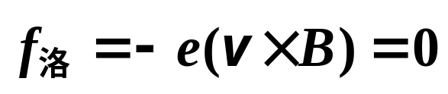
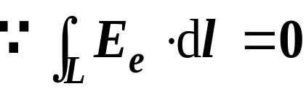
三、感生电动势 (induced emf )
ε_{i感生}→导体回路不动，磁场B变化
在线圈A中, I→变化时，
B
A
线圈B中→感应电流I_{i}
注：驱动线圈B中电荷运动的绝不是磁场力!
此处
NO!
是不是静电场 E_{e}？
1. 产生感生电动势的机制
——感应电场E_{i}
（1）感应电场的引入
实验发现这种感生电动势的大小、方向与导体
的种类和性质无关，仅由变化的磁场本身引起。
引入
麦克斯韦
感应电场
9

Slide 9



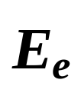
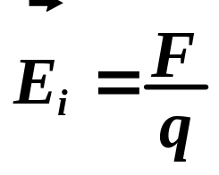
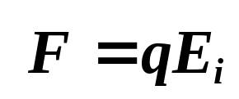


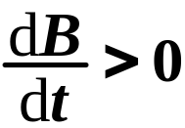




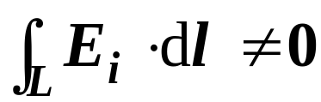
（2）感应电场的概念
产生
感应电场
磁场 B→t 变化的同时
的特点：
1º
与
一样，对场中静止的电荷有力的作用；
可用楞次
定理判断
2º
不依赖空间是否有导体存在；
3º 的方向
感应电场的电场线是无
头无尾的闭合曲线，在
轴对称的变化磁场中,电
场线是一些同心圆。
——涡旋场
4º
是非保守力场
10

Slide 10
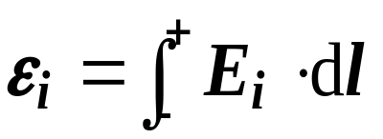
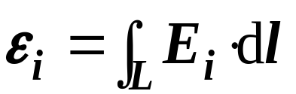
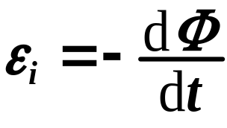
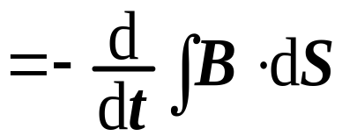
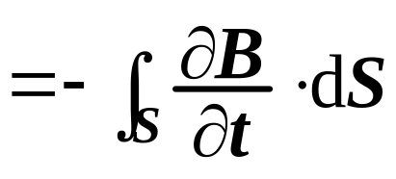
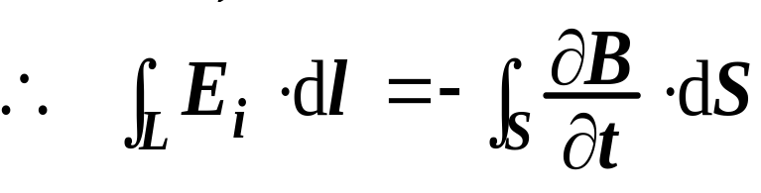



2.感生电动势
——感应电场的环路定理
感生电动势定义
若导体为闭合回路, 则
显然ε_{i}与导体回路形状有关
又根据法拉第电磁感应定律，有
的环路定律
注：
与
成右手螺旋关系
即使不存在导体回路, 变化的磁场在其周围
空间同样激发感应电场。
11

Slide 11




3.比较感应电场与静电场
静电场 感应电场
由静止的电荷激发 由变化的磁场激发
对电荷有力的作用 若有导体存在形成电流
使导体产生静电感应 使导体产生电磁感应
平衡时导体内场强E =0 导体内产生感应电动势
导体是等势体
不能形成持续电流
形成感应电流
高斯定理
内
环路定理
电场线不闭合有源无旋场 电场线闭合有旋无源场
保守场 非保守场
12

Slide 12





法拉第电磁感应定律：
导体回路运动
磁感应强度B变化
动生电动势
感生电动势
非静电场
感应电场
13

Slide 13


















4.感应电场 的计算
例6. 在半径为R的圆柱形区域有一均匀磁场B,
且 =常数>0。 求（1）感应电场的分布
解：
根据磁场B的对称性,
取半径为r 的电场线为
积分路径，方向沿逆时针方向:
×
×
×
×
R
当r＜R时
r
×
×
×
×
×
o
×
E_{i}
×
×
×
当r＞R时
r
14

Slide 14








例6. …求:
（2）将单位正电荷从a→b，E_{i}做的功。
解：
将单位正电荷从a→b，E_{i}做功：
沿1/4圆周
×
×
b
×
×
r
.
×
×
×
a
o
沿3/4圆周
×
×
×
E_{i}
×
结论：
1º E_{i}∝dB/dt，与B大小无关。
2º r＞R，在磁场范围外E_{i}≠0。
3º A_{1/4ab}≠ A_{3/4ab}
即 E_{i}作功与路径有关——非保守力场
15

Slide 15




















例7. 在例6的磁场中，如图放入一边长为L的正方形
导体回路。求：
（1）回路各边的感应电动势；
解：
（1）由图可知
o
同理
16

Slide 16















例7.……求（2）回路总的感应电动势ε_{i总}；
（3）回路内有静电场吗？
若有, c与a哪点电势高。
解：
（2）
o
总
或
总
等效电路
（3）有静电场！
ε_{ab}= ε_{bc}会使正电荷在c点聚集，
而a点有负电荷积累从而出现静电场
V_{aoc}=V_{a} – V_{c}
= 0 – ∑ I_{i}R_{i}
< 0
17

Slide 17








例8.在例6的磁场中，放有四根导体棒。
（1）各导体棒中是否有感应电动势ε_{i}？
若有，比较其大小。
（2）若将3，4连成通路，
回路中 I_{i}=？
（3）棒中哪端电势高？
解：
（1）有
I_{i} = 0
（2）
（3）
V_{右}> V_{左}
18

Slide 18

















补充说明：
——非保守场不能引入势函数
但它对在场中的导体提供电动势
1º导体不闭合时→使导体内电荷重新分布→产生
则导体内的总电场
达平衡时
开路时电源的端电压
由于 的存在，则出现电势差
2º在导体内有
静电平衡时
即
19

Slide 19






注意
对任意形状的回路都成立！
.
.
L
E_{i}·4L
但是，不是任意回路都能求解E_{i} !
20

Slide 20



5.感应电场的应用
（1）涡流
——高频电磁感应炉
将块状导体放置在 中, 则在导体中将产生环
形电流→涡流。
。
。
~
~
。
。
坩埚
电磁灶
21

Slide 21


注：
涡电流还是有害：
变压器铁芯中的涡电流
由于涡旋电流在导体
中产生焦耳热，它不仅消
耗电功率， 而且降低设备
能量利用效率。为避免能
量的损失，常将发电机和
变压器的铁芯做成层状的，用薄层绝缘材料把各层隔开，以减少损失。
～
～
～
～
～
22

Slide 22
















例9. 将半径为a的金属圆盘, 厚为h, 电导率为σ, 同
轴放置在轴对均匀磁场 中, 且dB/dt > 0。
求圆盘电流强度及产生的热功率。
解：
半径为r，厚度为dr的圆筒，其电动势
或
h
其上电阻为
σ
dr
电流为
总电流
产生的热功率
23

Slide 23






（2）物理学中应用——在高能物理中加速粒子
同步回旋加速器
S
结构：
两个铜制的D形盒，两盒间
有一定宽度的空隙
D₁
D₂
加速: 只在空隙中进行
N
粒子进入D盒, 作匀速圆周运动
均匀
磁场
且周期增加
在半盒运动所需时间
交变电压
24

Slide 24












电子感应加速器
原理：用变化磁场所激发的感应电场来加速电子
在交流电的前 1/4周期，假定管中
的感应电场是顺时针的（俯视图）
S
电子受力
N
（切向加速）
（向心力）
只有前1/4周期
给电子加速
电子在管中沿逆时
针方向加速运动
问题：
在电流 I 的变化周期里，始终能给电子加速
25

Slide 25

高能加速器
(accelerator)
欧洲核子研究中心
粒子加速器
与对撞机(LHC)
2008年9月开始运作
26

Slide 26



“上海光源”
“上海光源”光源能量位居世界第四(3.5GeV)
27

Slide 27

2016年真题

